Slide 1

NÁZEV: VY_12_INOVACE_34_ČS
NÁZEV ŠKOLY: Základní škola a Mateřská škola Halže,
TEMA: Manufaktury a první stroje
ČÍSLO PROJEKTU: CZ.1.07/1.4.00/21.3551
příspěvková organizace
AUTOR: Pavla Dokoupilová

Slide 2
Anotace
Prezentace slouží pro žáky 5.ročníku jako seznámení s novým učivem – Manufaktury a první stroje.
Na závěr si žáci zopakují získané znalosti formou kvizu.

Slide 3
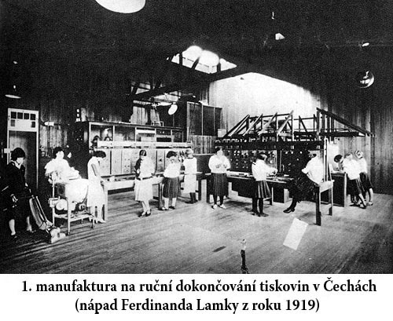
Vznik manufaktur
Po zrušení nevolnictví – odchod vesničanů do měst za prací
Stoupá počet obyvatel – malé řemeslnické dílny nestačí
Manufaktury – velké dílny – práce pro mnoho dělníků
Každý vyrábí jen část výrobku – získal větší zručnost, vyrobí více výrobků

Slide 4

Manufaktury
Nejvíce manufaktur se rozšířilo v textilní výrobě
Jedni pracovníci spřádali přízi
Druzí tkali látku
Další hotovou látku barvili, sušili, čistili
Další manufaktury vznikají na zpracování kůže,
výrobu keramiky, skla, papíru, zbraní

Slide 5
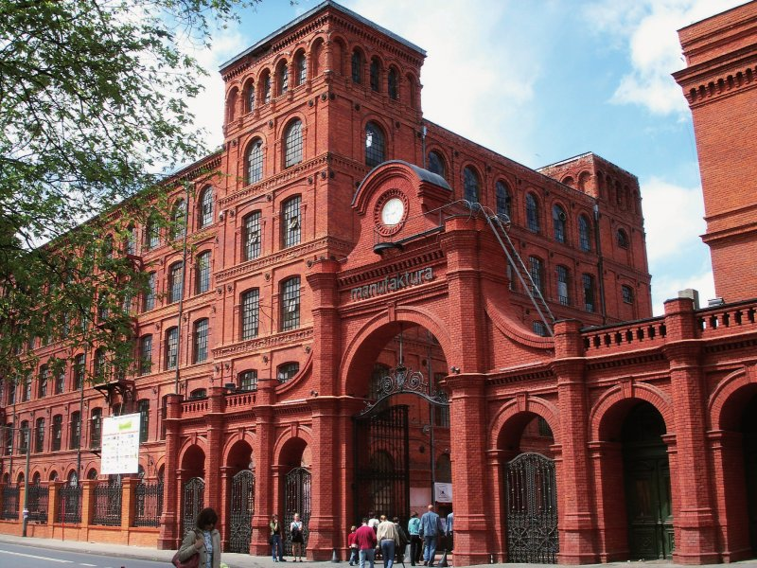
Práce v manufakturách
Namáhavá
Pracovalo se 12 – 14 hodin denně
Většina pracovníků – poddaní – odpracovávají si robotu
Vyrábí se levněji

Slide 6
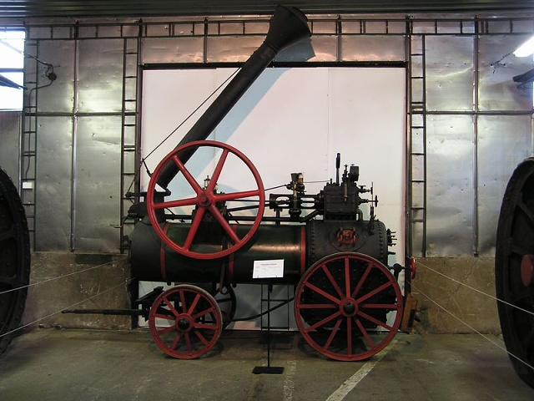
První stroje v manufakturách
Poháněny vodou (vodní kola) nebo
hledal se nový způsob pohánění strojů
parní stroj

Slide 7
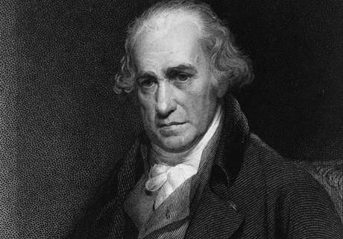
Parní stroj
Mé jméno je James Watt. Podařilo se mi sestrojit první parní stroj na světě!
První parní stroj sestrojil Angličan
Poháněl stroje i dopravní prostředky
Používal se i v dolech na čerpání vody
V první polovině 19. století vznikají namísto manufaktur továrny – široké využití parních strojů

Slide 8
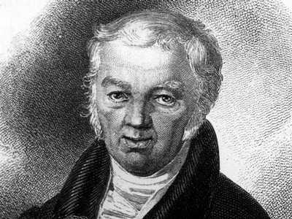
Čeští vynálezci
František Josef Gerstner – první parní stroj v Čechách (počátek 19. st.)
Jsem profesorem pražské techniky.

Slide 9
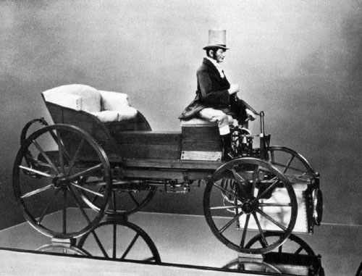
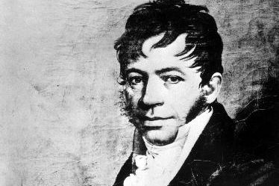
Čeští vynálezci
Josef Božek– první parní automobil a parní loď v Čechách
Můj první parní vůz se rozjel po Praze v roce 1815. Navrhl jsem také železniční vozy pro koněspřežnou dráhu.

Slide 10
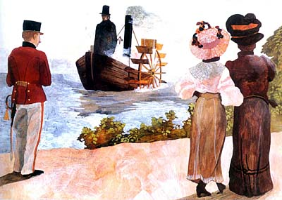
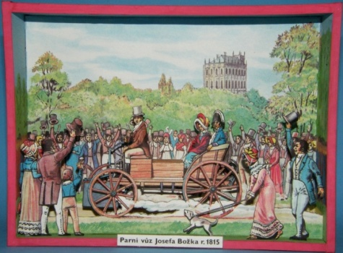
Parníky převážely zboží po Labi a po Vltavě
Parní automobil se podobal kočáru, parní stroj měl vpředu.
Byl řízen klikou.

Slide 11
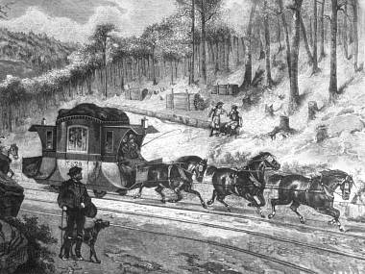
Koňská železniční dráha
Jezdila roku 1832 z Českých Budějovic do Lince v Rakousku

Slide 12
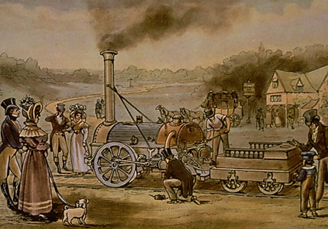
První parní železnice v Čechách
Roku 1839 na úseku Břeclav - Brno

Slide 13
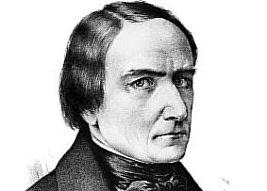
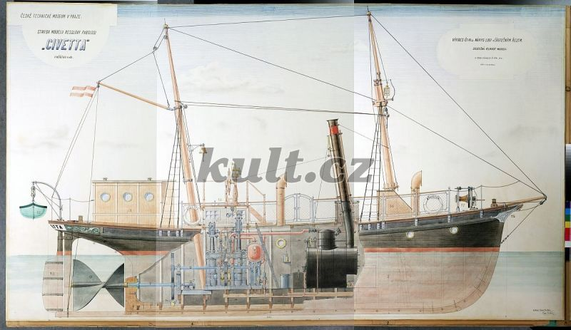
Lodní šroub
Josef Ressel

Slide 14
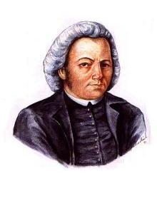
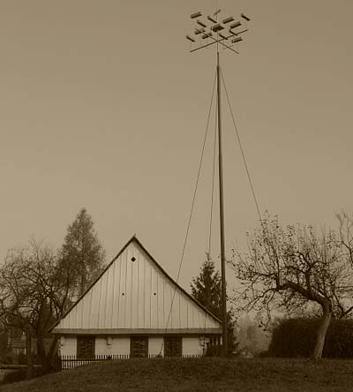
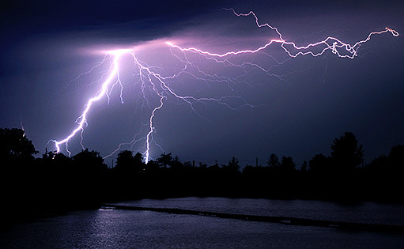
Uzemněný bleskovod
farář Prokop Diviš

Slide 15
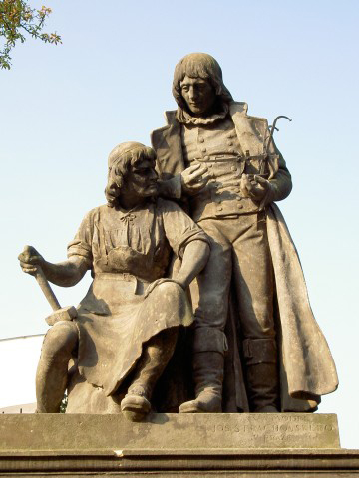
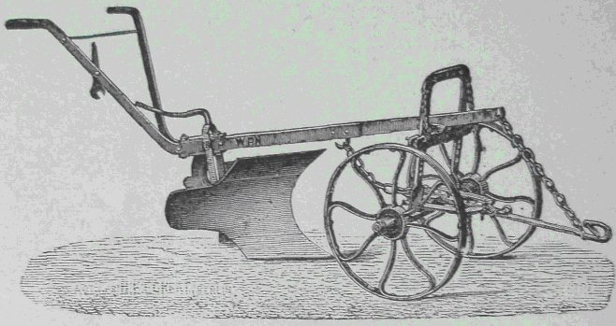
Ruchadlo
bratranci Veverkové
zdokonalili pluh k orbě půdy
– půdu nadzvedával i obracel

Slide 16
Čím se liší manufaktura od řemeslnické dílny?
Řemeslnická dílna
Manufaktura
Velikostí malá dílna
Pracuje zde méně lidí
Každý zpracovává celý výrobek
Řemeslníci se sdružují v cechy
Velikostí velká dílna
Pracuje zde více dělníků
Každý zpracovává
jen část výrobku
Vyrábí se
levněji, více výrobků
Pracuje se 12-14 hodin
Práce je namáhavá
Poddaní si tak odpracovávají robotu

Slide 17
Kvíz
Zapisuj všechny správné odpovědi.
1. V jaké výrobě se rozšířilo nejvíce manufaktur?
  a) potravinářské b) textilní
2. V manufakturách na rozdíl od řemeslnických dílen se vyrábí
a) levněji a více výrobků b) dráž a méně výrobků
3. První stroje v manufakturách byly poháněny
  a) vodou, koňmi b) uhlím
  4. První parní stroj na světě sestrojil
  a) František Josef Gerstner b) James Watt

Slide 18
KVÍZ
  5. Parní stroje se využívaly
  a) k pohonu dopravních prostředků
  b) k pohonu strojů
  c) v dolech na čerpání vody
  6. Co nahradilo manufaktury?
  a) řemeslnické dílny b) továrny
  7. První parní stroj v Čechách sestrojil
  František Josef Gerstner
  Josef Božek
  c) bratranci Veverkové

Slide 19
Kvíz
8. Josef Božek vynalezl
a) první parní automobil a parní loď v Čechách
b) ruchadlo
c) uzemněný bleskovod
9. Velký význam pro zdokonalení lodní dopravy měl lodní šroub a) Jamese Watta b) Josefa Ressela
10. Uzemněný bleskovod je vynálezem
a) faráře Prokopa Diviše b) J.Ressela c) F.J. Gerstnera
11. Ruchadlo bratranců Veverkových umělo
a) nadzvedávat půdu B) obracet půdu C) plít

Slide 20
Správné odpovědi
1b
2a
3a
4b
5a,b,c
6b
7a
8a
9b
10a
11a,b

Slide 21
Zdroje
http://img.cas.sk/img/12/gallery/797404_james-watt-para-parny-stroj.jpg
http://www.staretraktory.cz/wp-content/uploads/2008/08/parni-stroj-05.jpg
http://www.ferda.cz/pictures/plakat-manufaktura-dok.jpg
http://www.lanov.cz/obeclanov/galerie/historie/500/tov2.jpg
http://www.realit.cz/files/imagecache/dust_filerenderer_big/files/upload/story_press/2155/56_000_jpg_4a5737e2a4.jpg
http://web.vscht.cz/pipekp/ii/24-manufaktura.jpg
http://i3.cn.cz/1127378579_bozek-josef.jpg
http://img.auto.cz/blog/blogs.dir/30/files/2008/09/2146.jpg
http://media-1.web.britannica.com/eb-media/50/8350-004-093D1998.jpg
http://g.denik.cz/5/23/konesprezka-cb12-vyroci-trat-kun-sul-draha_denik-380.jpg
http://www.papirove-modely.cz/img/upload/modely/galerie-p--kubely/20110424212215-116401-v.jpg
http://www.plavidla.cz/image/201009241807_bozek.jpg?PHPSESSID=afaee4ba05e47a42c02bfd9cd781a9ed
http://www.cvut.cz/fotobanka/historie/gerstner.jpg/image_preview
http://i.idnes.cz/10/102/c460/CHU367cde_Watt_James.jpg
http://www.kult.cz/web_kult/images/16347_big.jpg
http://www.pilsner-urquell.cz/files/images/1230930/4026433_B_cs_510619.jpg
http://cr.ic.cz/clanky/para/1017_1m.jpg
http://vlastenci.cz/obr/vynalezy/divis.jpg
http://www.ireceptar.cz/res/data/066/008208.jpg
http://3pol.cz/img/pic/0/2009/04/pametnik.jpg
http://nd04.jxs.cz/116/387/8b2e107808_70913470_o2.jpg

Slide 22
Zdroje
www.office.microsoft.com
Učebnice Vlastivěda 5 , významné události nových českých dějin,
doc. PhDr. František Čapka, CSc., nakladatelství Nová škola

